Slide 1


.
INTEGRANTES:
Elvis Agila
Jonathan Alquinga
Yomara Diaz
Guillermo Rivera

Slide 2

Características
Es un entorno para experimentación de análisis de datos que posee implementadas distintas estrategias de Minería de Datos.
Utiliza lenguaje de programación Java.
Es de distribución libre.
Opera a través de la conexión de componentes visuales, a través de plantillas.
Dispone de la funcionalidad de preprocesamiento y visualización de datos, análisis predictivo y modelos estadísticos, así como evaluación y despliegue de la información
Permite trabajar en cualquier entorno, en cualquier momento: en memoria, en la base de datos, en Hadoop, en la nube.

Slide 3
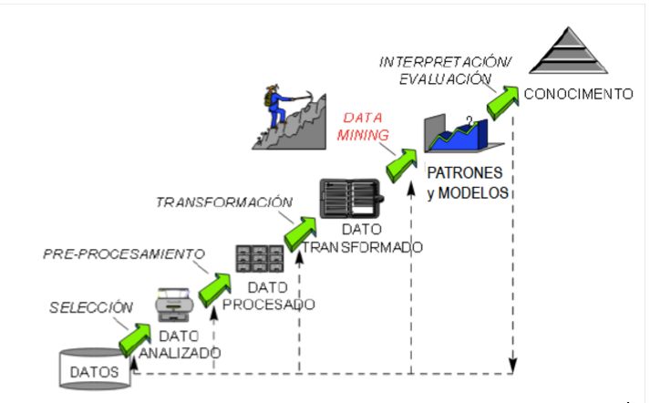
Extracción de conocimientos de BBDD (KDD)
KDD (Knowledge Discovery in Databases) es el proceso no trivial de identificar patrones a partir de los datos con las siguientes características:
Válidos
Novedosos
Potencialmente útiles
Comprensibles

Slide 4
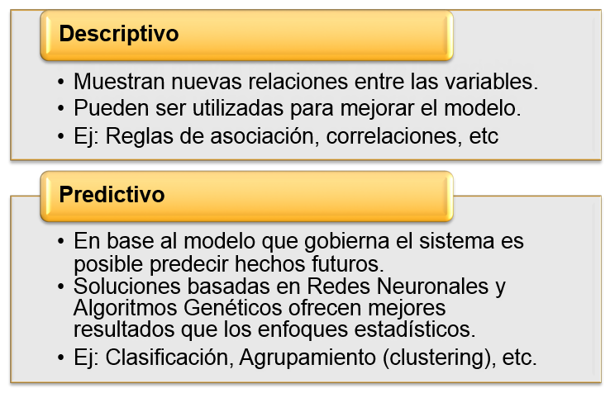
Tipo de conocimiento a extraer

